Slide 1

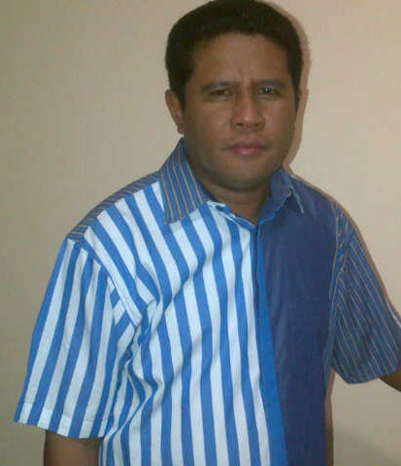
CALON MAJELIS GMIT AGAPE
PERIODE 2017-2021
ALBERT ABINENO
TTL : KUPANG, 13 APRIL 1970

Slide 2
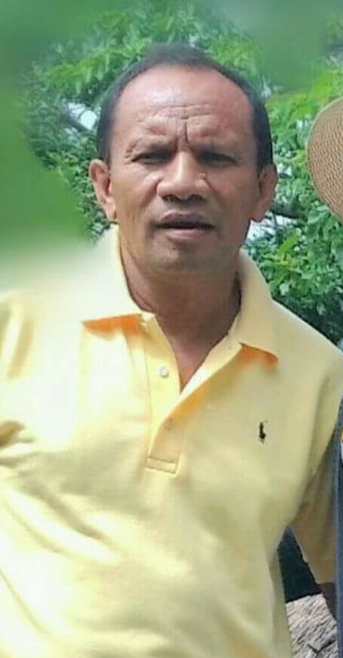
CALON MAJELIS GMIT AGAPE
PERIODE 2017-2021
2. ALFRED H W FINA
TTL : OEKABITI, 19 APRIL 1959

Slide 3
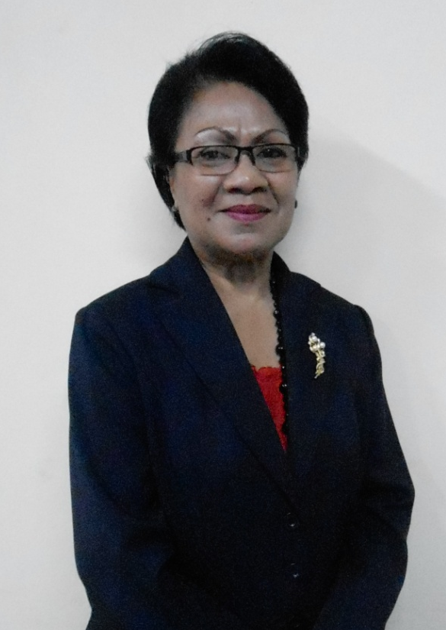
CALON MAJELIS GMIT AGAPE
PERIODE 2017-2021
3. ANA RIWU KAHO
TTL : KUPANG, 30 AGUSTUS 1952

Slide 4
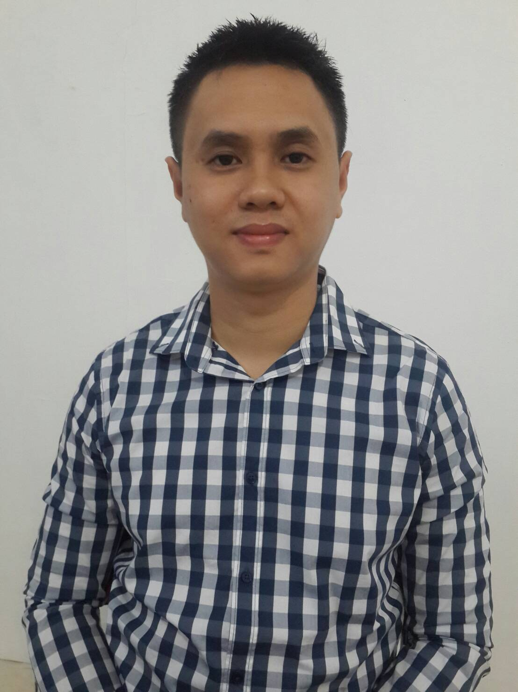
CALON MAJELIS GMIT AGAPE
PERIODE 2017-2021
4. BOBY I GOUSARIO
TTL : KUPANG, 26 SEPTEMBER 1988

Slide 5
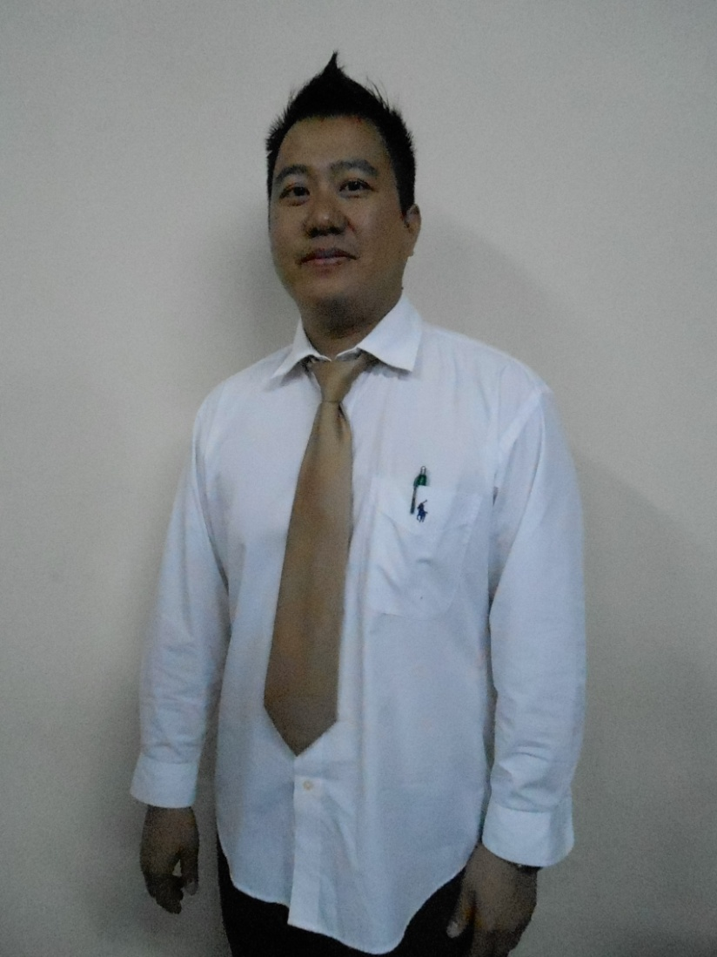
CALON MAJELIS GMIT AGAPE
PERIODE 2017-2021
5. DAFID GUNAWAN PUTRA
TTL : KUPANG, 07 DESEMBER 1978

Slide 6
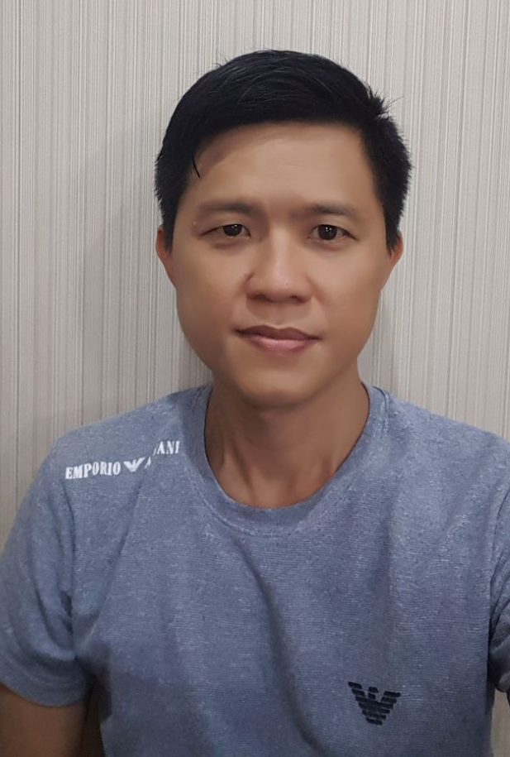
CALON MAJELIS GMIT AGAPE
PERIODE 2017-2021
6. DONNY M FAMDALE
TTL : KUPANG, 11 JANUARI 1977

Slide 7
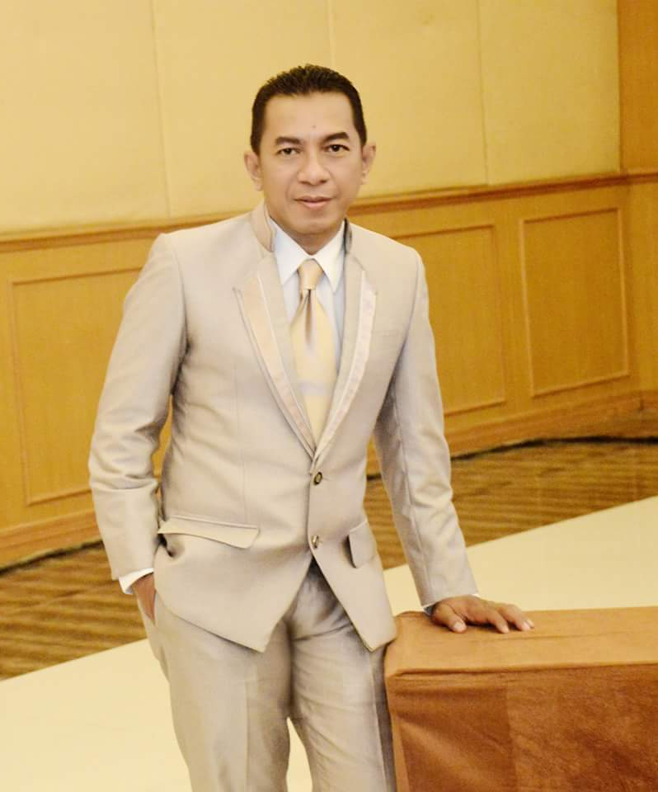
CALON MAJELIS GMIT AGAPE
PERIODE 2017-2021
7. EDUARD NUSSY
TTL : KUPANG, 05 MEI 1966

Slide 8
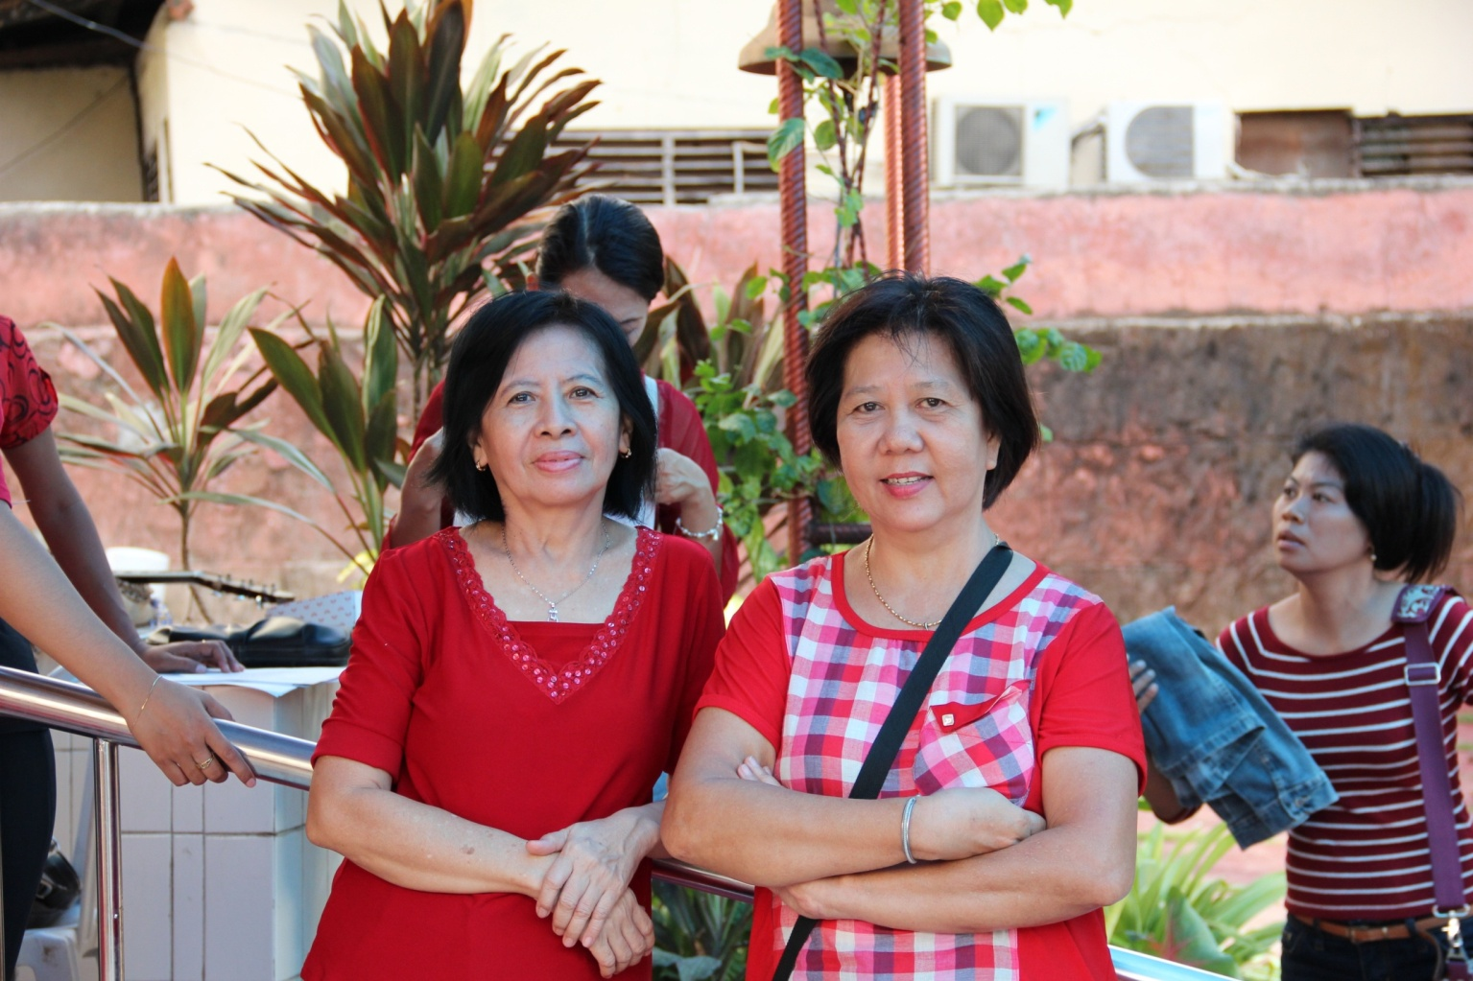
CALON MAJELIS GMIT AGAPE
PERIODE 2017-2021
8. HANNY MAUBOY ANG
TTL :

Slide 9
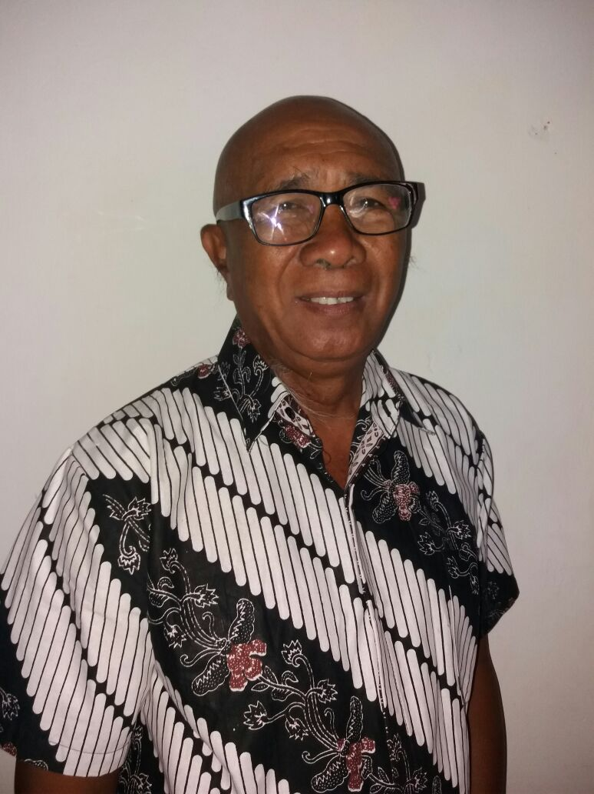
CALON MAJELIS GMIT AGAPE
PERIODE 2017-2021
9. HENOCH BIRE
KUPANG, 27 APRIL 1957

Slide 10

CALON MAJELIS GMIT AGAPE
PERIODE 2017-2021
10. IMELDA NINU

Slide 11
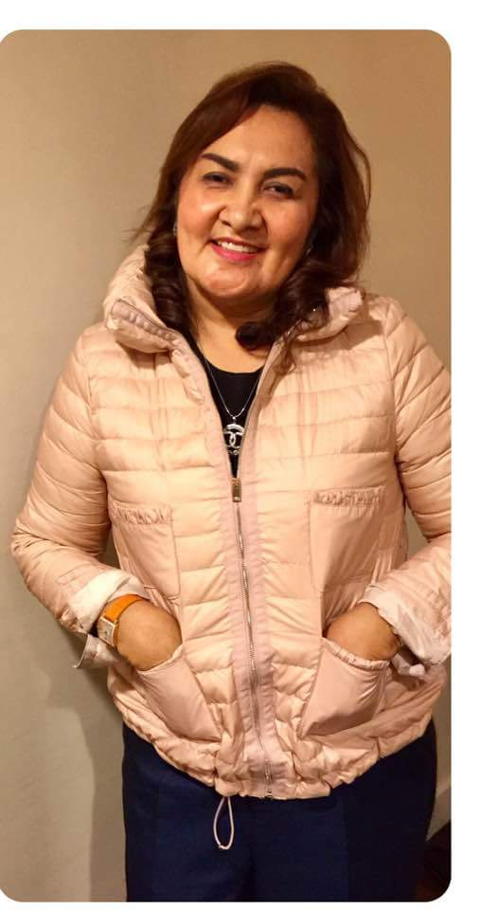
CALON MAJELIS GMIT AGAPE
PERIODE 2017-2021
11. INCHE SAYUNA
TTL : SOE, 11 DES 1967

Slide 12
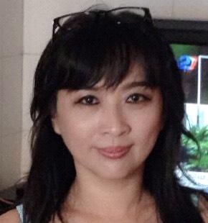
CALON MAJELIS GMIT AGAPE
PERIODE 2017-2021
12. IRAWATI

Slide 13
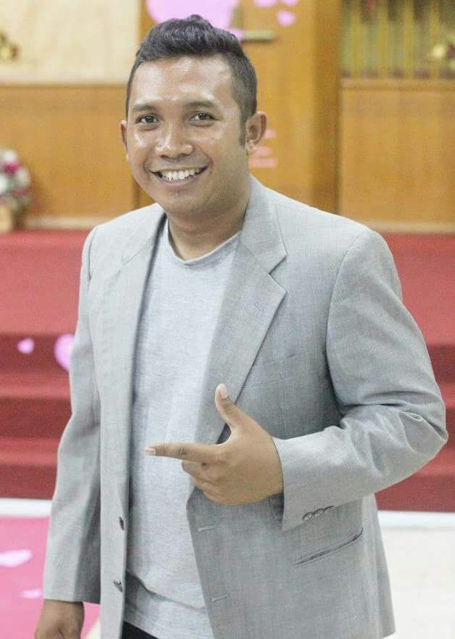
CALON MAJELIS GMIT AGAPE
PERIODE 2017-2021
13. JAMES ROLAND SENGGE
TTL : 07 MEI 1984

Slide 14

CALON MAJELIS GMIT AGAPE
PERIODE 2017-2021
14. JEFRY DETHAN
TTL : KUPANG, 28 JANUARI 1983

Slide 15
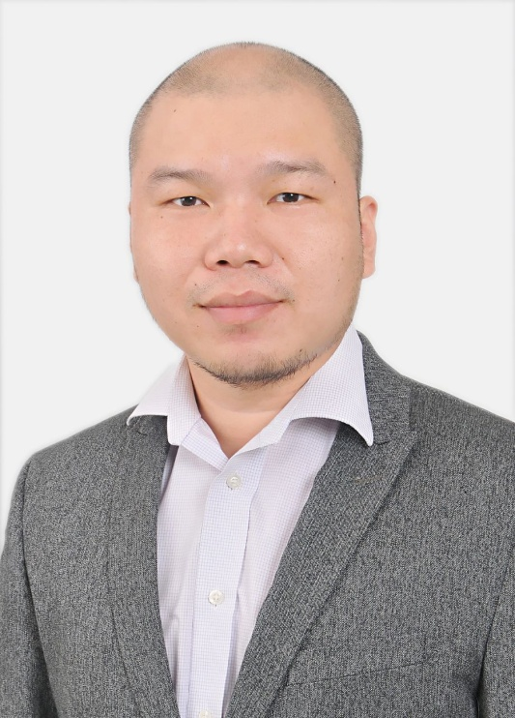
CALON MAJELIS GMIT AGAPE
PERIODE 2017-2021
15. KENHOGI HOBIYONO
TTL : KUPANG, 17 JULI 1983

Slide 16
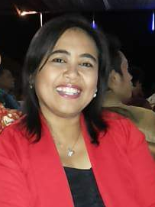
CALON MAJELIS GMIT AGAPE
PERIODE 2017-2021
16. KOMALA DEWI SYAM
TTL : JAKARTA, 18 APRIL 1969

Slide 17
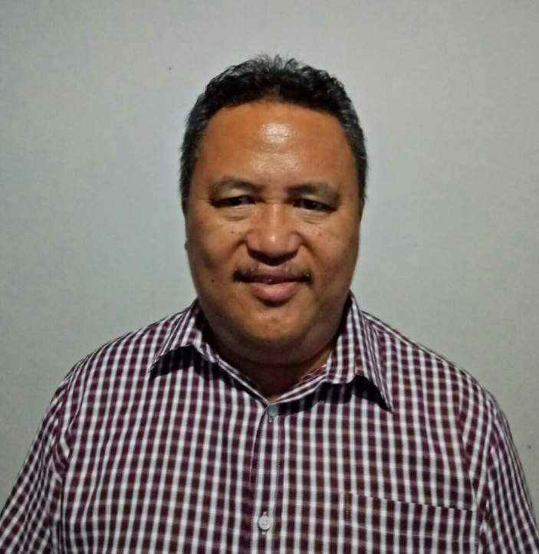
CALON MAJELIS GMIT AGAPE
PERIODE 2017-2021
17. LAURENSIUS LULU
TTL : ENDE, 20 OKTOBER 1964

Slide 18
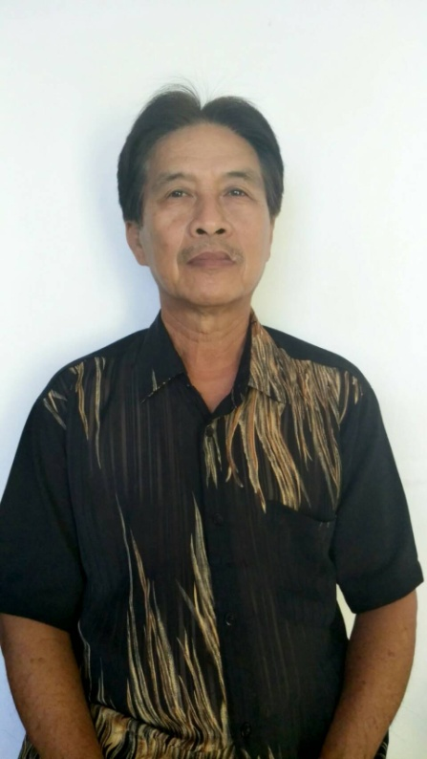
CALON MAJELIS GMIT AGAPE
PERIODE 2017-2021
18. LAURENSIUS OEMATAN
TTL : KUPANG, 28 AGUSTUS 1954

Slide 19

CALON MAJELIS GMIT AGAPE
PERIODE 2017-2021
19. LISIAS KOROH
TTL : SABU BARAT, 25 MEI 1979

Slide 20
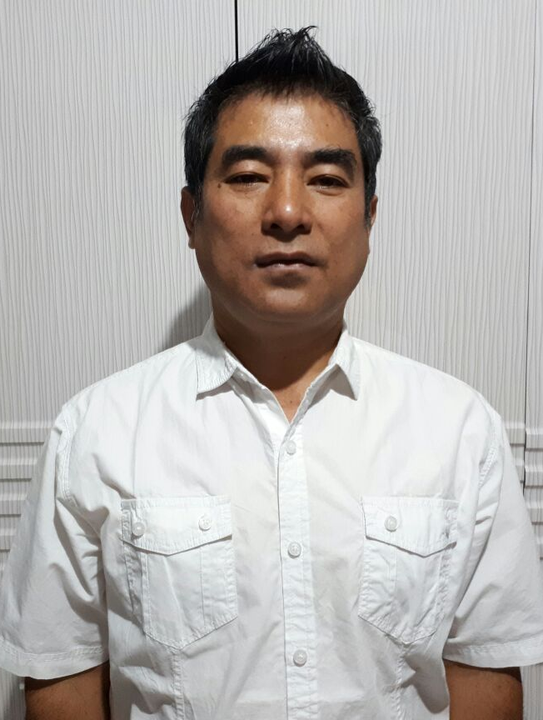
CALON MAJELIS GMIT AGAPE
PERIODE 2017-2021
20. NELSON TH TALI

Slide 21
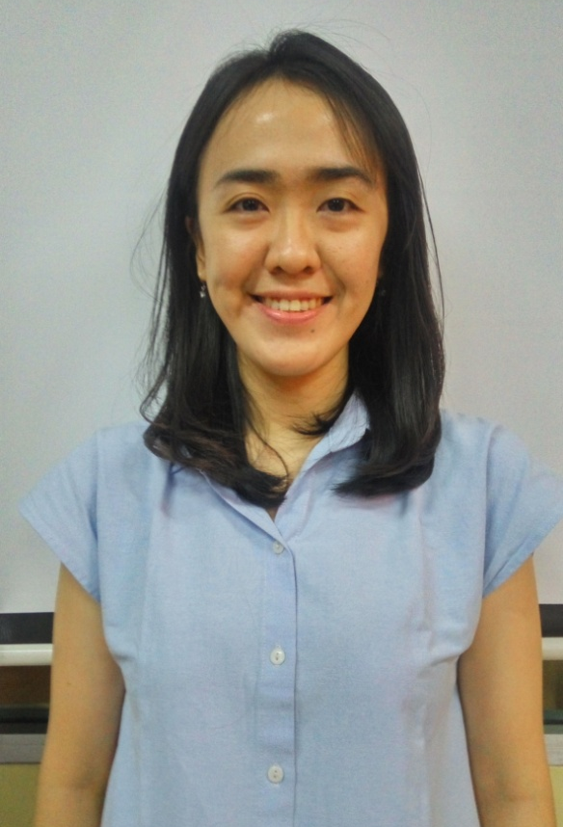
CALON MAJELIS GMIT AGAPE
PERIODE 2017-2021
21. NOVITA ANTHONIUS
TTL : SURABAYA, 26 NOVEMBER 1988

Slide 22
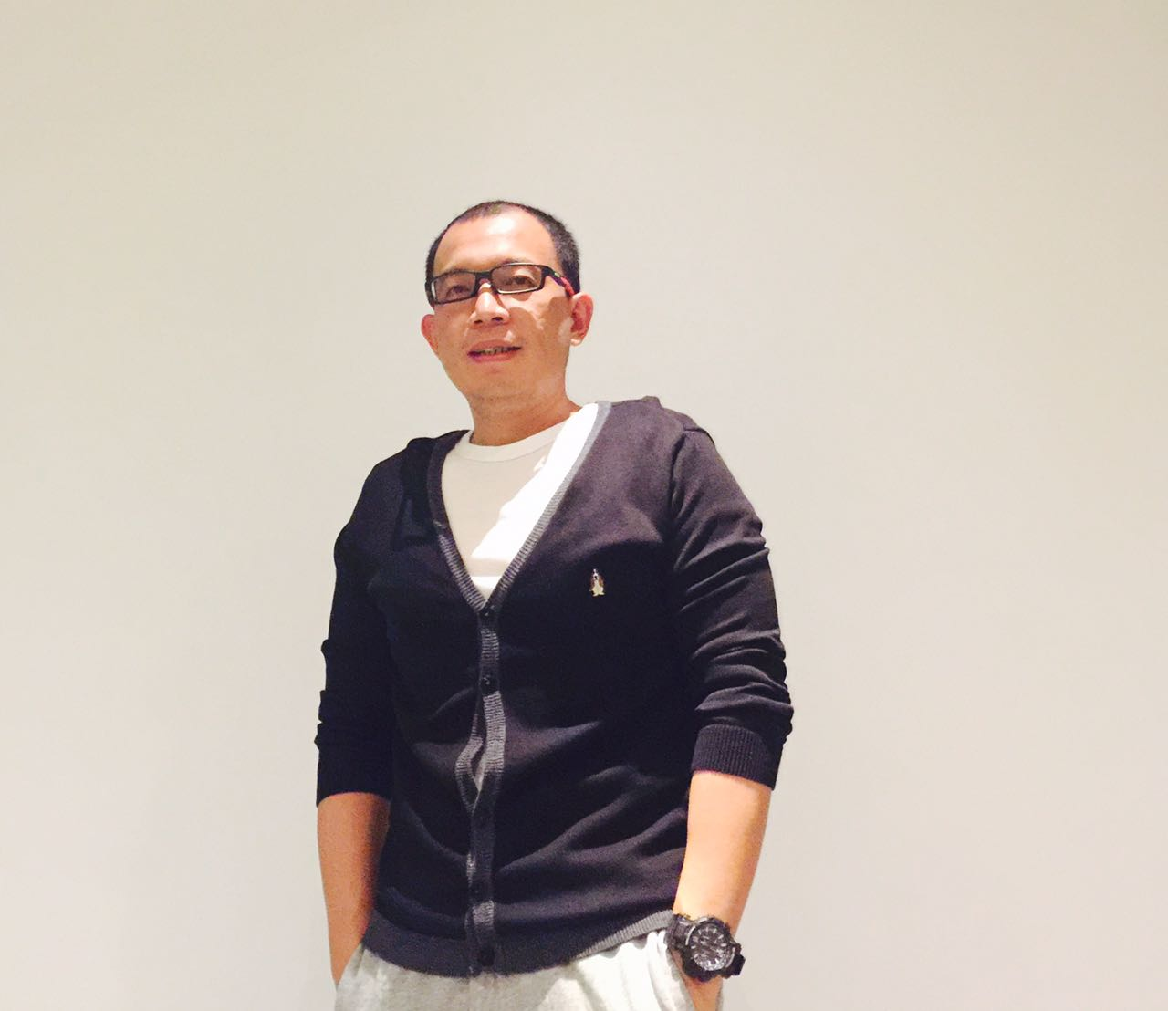
CALON MAJELIS GMIT AGAPE
PERIODE 2017-2021
22. PAUL DIMA
TTL : KUPANG, 28 MEI 1979

Slide 23
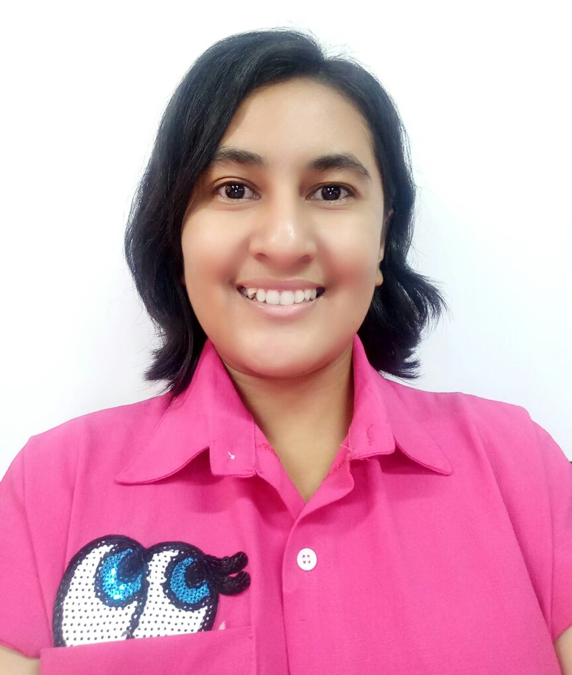
CALON MAJELIS GMIT AGAPE
PERIODE 2017-2021
23. PRISILIA DAUD
TTL : KUPANG, 10 OKTOBER 1984

Slide 24
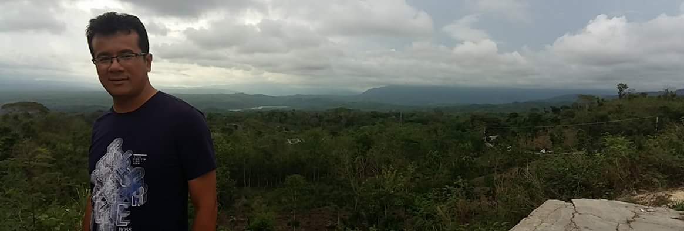
CALON MAJELIS GMIT AGAPE
PERIODE 2017-2021
24. RONGKY FAMDALE
TTL : KUPANG, 04 APRIL 1976

Slide 25
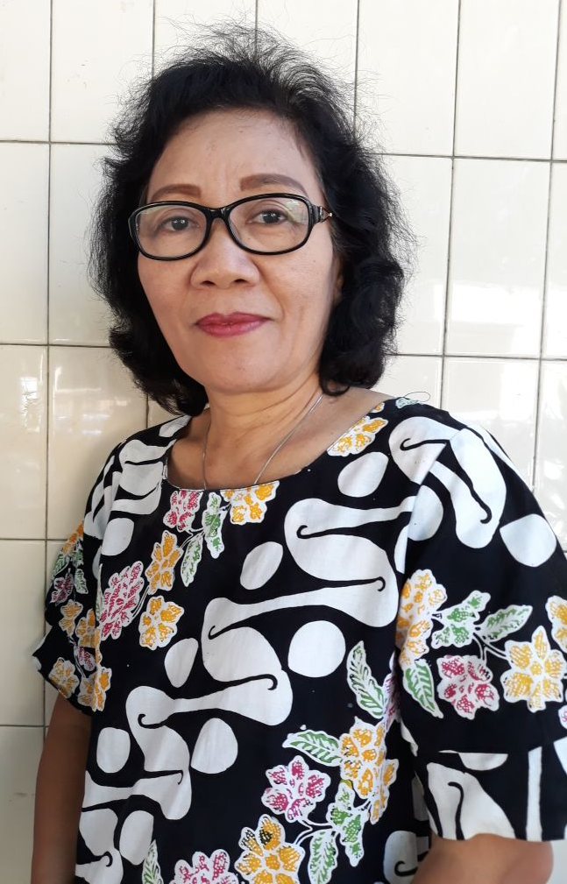
TAMBAHAN CALON MAJELIS GMIT AGAPE
PERIODE 2017-2021
5. ROSALINE KUSUMA
TTL : 22 NOVEMBER 1957

Slide 26
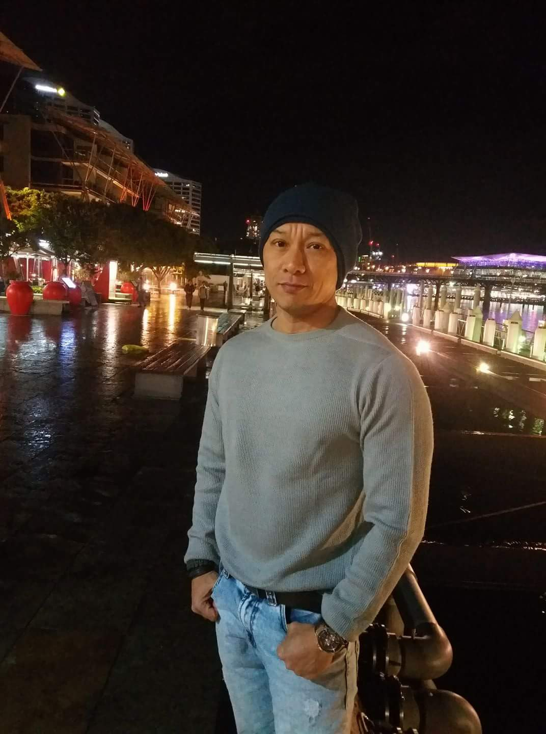
CALON MAJELIS GMIT AGAPE
PERIODE 2017-2021
26. SATRIO SOETANTO
TTL : MOJOKERTO, 27 AGTS 1974

Slide 27
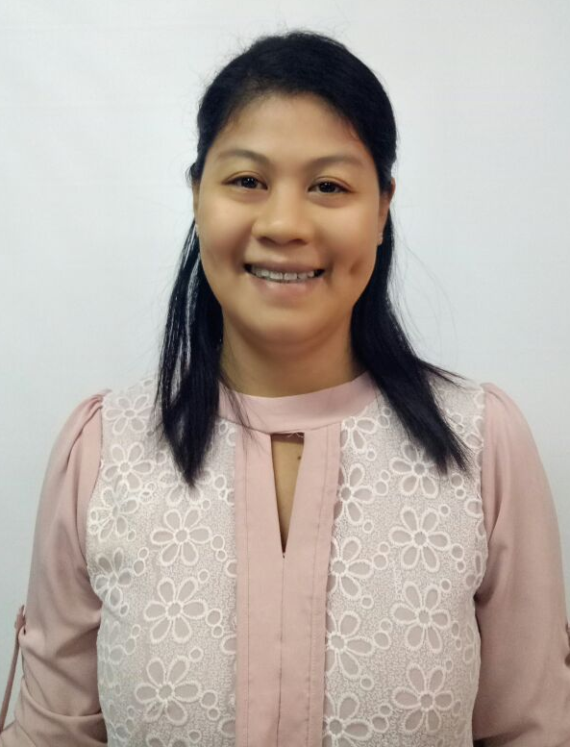
CALON MAJELIS GMIT AGAPE
PERIODE 2017-2021
27. THERESIA GUINTA
TTL : KUPANG, 30 DESEMBER 1977

Slide 28

CALON MAJELIS GMIT AGAPE
PERIODE 2017-2021
28. THERESIA NUSSY
TTL : SURABAYA, 06 MEI 1964

Slide 29
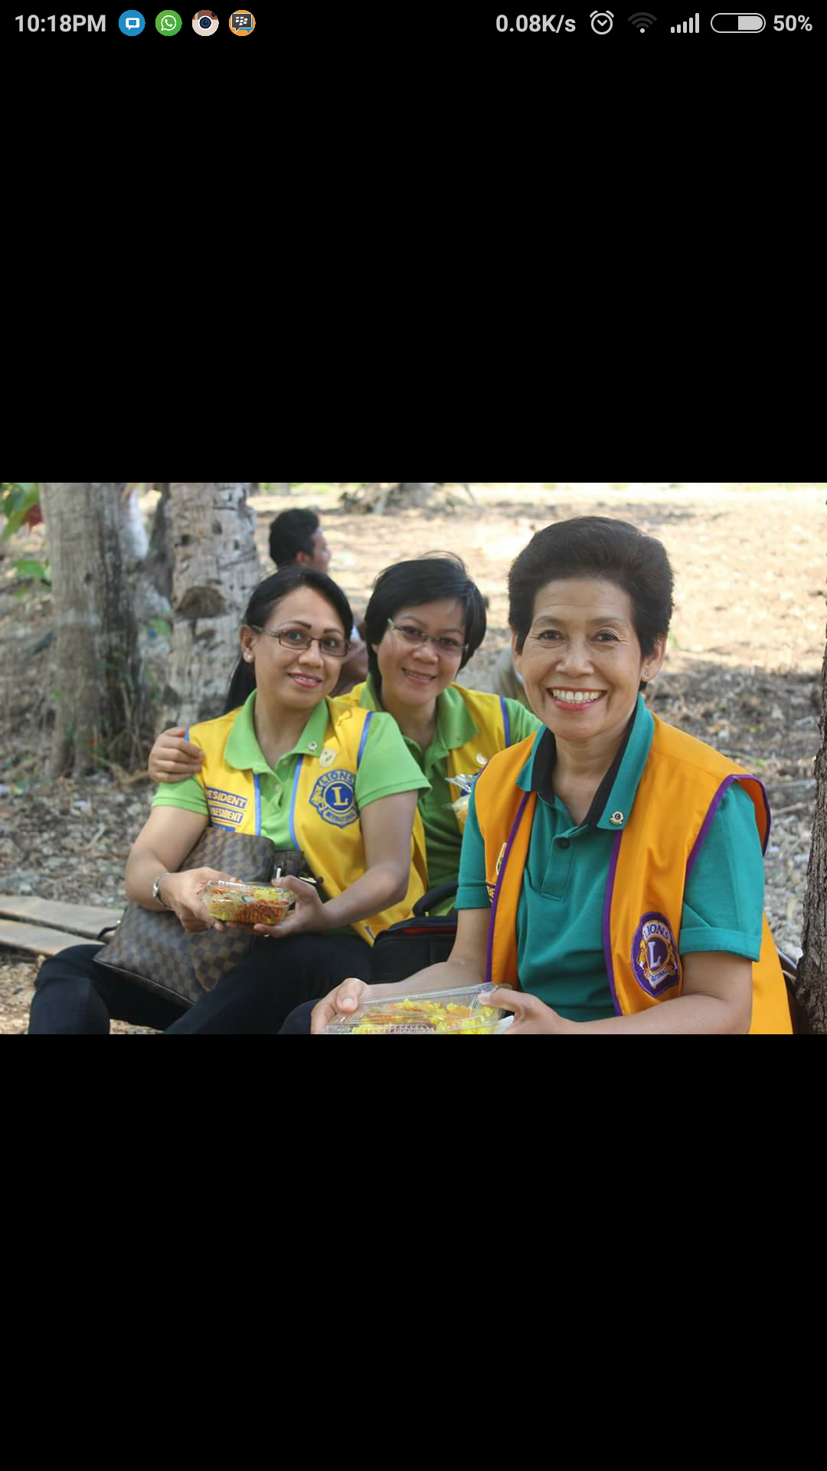
CALON MAJELIS GMIT AGAPE
PERIODE 2017-2021
29. VERONICA P SIUNG
TTL : 17 FEBRUARI 1959

Slide 30
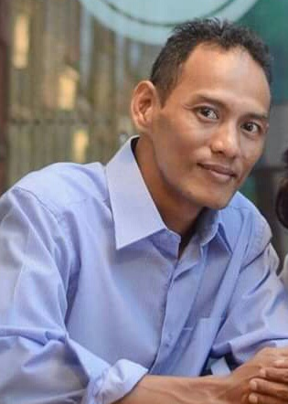
CALON MAJELIS GMIT AGAPE
PERIODE 2017-2021
30. VINCENT G NICKY GUINTA
TTL : KUPANG, 21 AGUSTUS 1975

Slide 31

CALON MAJELIS GMIT AGAPE PERIODE 2017-2021
NO | NAMA
1 | ALBERT ABINENO
2 | ALFRED H W FINA
3 | ANA RIWU KAHO
4 | BOBY I GOUSARIO
5 | DAFID GUNAWAN PUTRA
6 | DONNY M FAMDALE
7 | EDUARD NUSSY
8 | HANNY MAUBOY ANG
9 | HENOCH BIRE
10 | IMELDA NINU
11 | INCHE SAYUNA
12 | IRAWATI
13 | JAMES ROLAND SENGGE
14 | JEFRY DETHAN
15 | KENHOGI HOBIYONO
NO | NAMA
16 | KOMALA DEWI SYAM
17 | LAURENSIUS LULU
18 | LAURENSIUS OEMATAN
19 | LISIAS KOROH
20 | NELSON TALI
21 | NOVITA ANTHONIUS
22 | PAUL DIMA
23 | PRISILIA DAUD
24 | RONGKY FAMDALE
25 | ROSALINE KUSUMA
26 | SATRIO SOETANTO
27 | THERESIA GUINTA
28 | THERESIA NUSSY
29 | VERONICA P SIUNG
30 | VINCENT G NICKY GUINTA

